Slide 1


ALKOL-MADDE EĞİTİMİ 2025

Slide 2
Sunum İçeriği
Bağımlılık Nedir?
Madde Bağımlılığı Nedir?
Bağımlılık İle İlgili Genel Bilgiler Bağımlı Kişi Nasıl Davranır?
Çok Boyutlu Bir Sorun Kişi Ne Zaman Bağımlı Sayılır ?
Gençler Bağımlılık Yapan Maddeleri Neden Deniyorlar ?
Beyin ve Bağımlılık Yapıcı Maddeler
Madde Kullanım Belirtileri
Bağımlılık Yapıcı Maddeler İle İlgili Doğru Zannedilen Yanlışlar
Bağımlılıktan Korunmada Yaşam Becerileri Hukuki Boyut

Slide 3
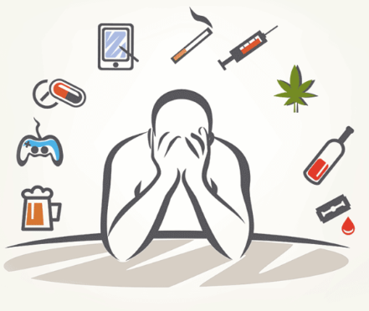
Bağımlılık Nedir?
Bağımlılık, kişinin bir şeye aşırı bağlanması ve bu durumdan zarar görmesine rağmen söz konusu madde veya davranışı terk edememesidir.
Bağımlı kişi, kullandığı madde veya gerçekleştirdiği eylem üzerinde kontrolünü zamanla kaybeder.

Slide 4

Madde Bağımlılığı Nedir?
Vücudun bir ya da birden çok işlevini olumsuz yönde etkileyen maddelerin kullanılması,
Bundan dolayı zarar görülmesi,
Buna rağmen maddelerin kullanımının
Bırakılamaması.

Slide 5
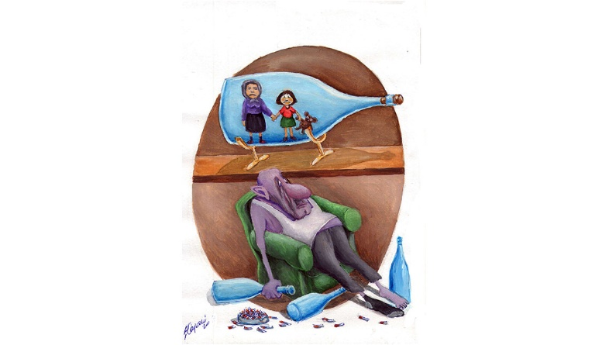
Bağımlılık İle İlgili Genel Bilgiler
Kişinin beden ve ruh sağlığını, aile, iş ve sosyal yaşantısını etkileyecek düzeyde alkol-madde kullanmasını durduramaması ile giden bir hastalıktır.
Kişi her durum ve koşulda maddeyi almak için engellenemeyen bir arzu ve istek duyar. (Craving)
Madde kullanımına ara verdiğinde yoksunluk belirtileri yaşar. Zamanla madde kullanımını ve dozunu arttırır. (Tolerans)
Zamanının büyük bir dilimini madde arayarak geçirir.

Slide 6
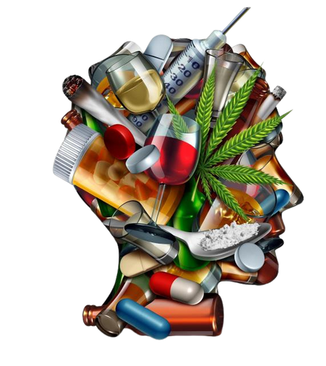
Bağımlılık İle İlgili Genel Bilgiler
Bağımlılık tekrarlarla seyreden bir hastalıktır. (Relaps)
Kişi madde kullanımını bırakır, yeniden başlar ve bu döngü tekrarlar.
Herkes bağımlı olabilir.
Bağımlılık ömür boyu süren bir beyin hastalığıdır.
Kişi istemese bile beyin maddeyi ister.
Sadece bir irade meselesi değildir.

Slide 7
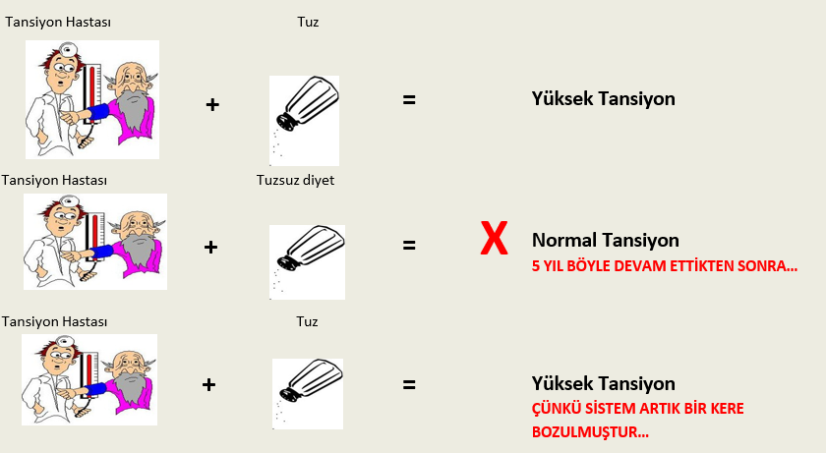
Bağımlılık Tekrarlayan Bir Hastalıktır

Slide 8
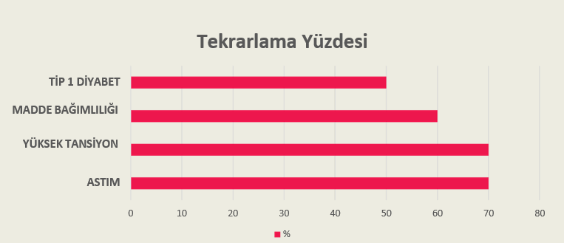
Bağımlılık Tekrarlayan Bir Hastalıktır

Slide 9
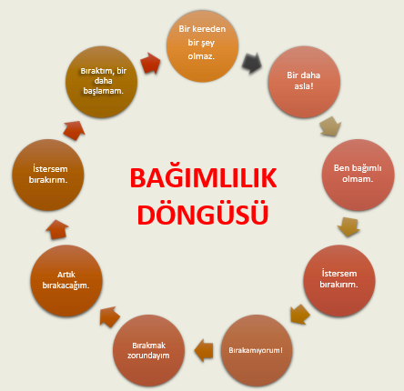

Slide 10
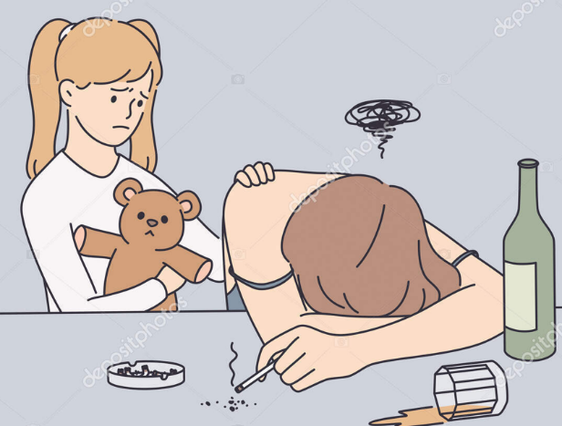
Bağımlı Kişi Nasıl Davranır?
Zamanla madde kullanımını ve dozunu arttırır.
Madde kullanımına ara verdiğinde yoksunluk belirtileri yaşar.
Tasarladığından daha fazla miktarda madde kullanır.
Sosyal, mesleki, ailesel aktivitelerini aksatır.

Slide 11
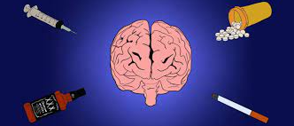
Çok Boyutlu Bir Sorun
Bir Sağlık Sorunudur: Bağımlılık bir beyin hastalığıdır. Ruhsal hastalıklar, hepatit B, C, HIV benzeri bulaşıcı hastalıklar, kalp hastalığı ve daha birçok hastalık dâhil olmak üzere çeşitli sağlık sorunları ile bağlantılıdır.
Bir Sosyal Sorundur: Evsizlik, suç ve şiddet ile bağlantılıdır.
Bir Ekonomik Sorundur: Sağlık hizmetleri, verimlilik kaybı, kazalar gibi sonuçlar
nedeniyle birey ve topluma ciddi maliyetler çıkarır.

Slide 12
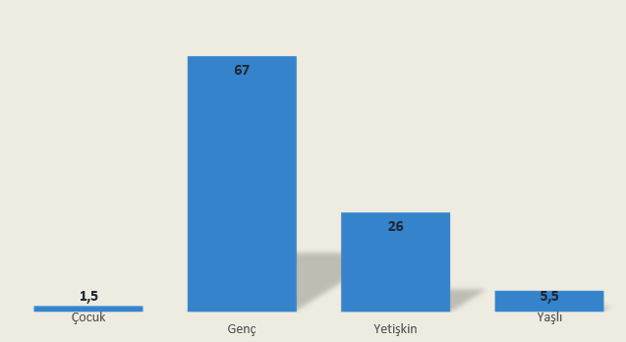
Bağımlılık Bir Gençlik Sorunudur

Slide 13
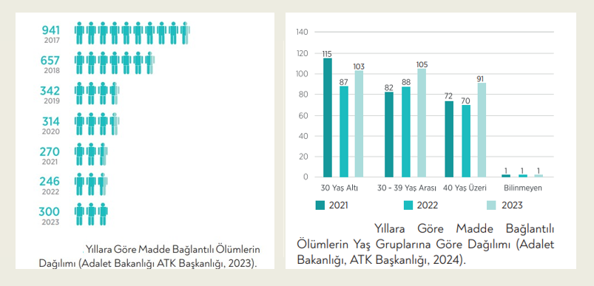
TÜRKİYE UYUŞTURUCU RAPORU

Slide 14
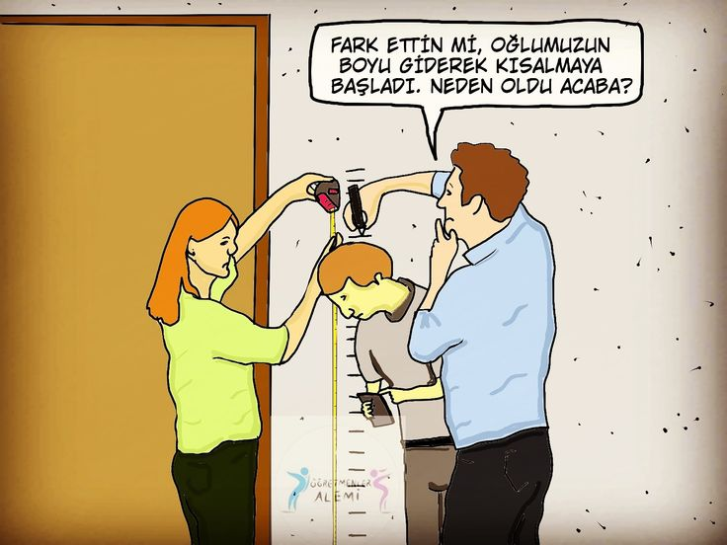
Kişi Ne Zaman Bağımlı Sayılır?
Ruhsal Hastalıkların Tanı Kitabı DSM-5’e göre bir yıl içinde aşağıdakilerden en az ikisi kendini göstermeli, klinik açıdan belirgin bir sıkıntıya ve işlevsellikte düşmeye yol açmalıdır:
İstendiğinden daha büyük ölçüde veya uzun süreli kullanım
Maddeyi bırakmak veya kontrol altında tutmak için istek veya sonuç vermeyen çabalar
Maddeyi elde etmek, kullanmak veya etkilerinden kurtulmak için gerekli etkinliklere çok zaman ayırma
Madde kullanımı için çok büyük bir istek duyma veya kendini zorlanmış hissetme
Tekrar eden kullanım sonucu sorumluluklarını yerine getirememe (işte,
okulda, evde)

Slide 15
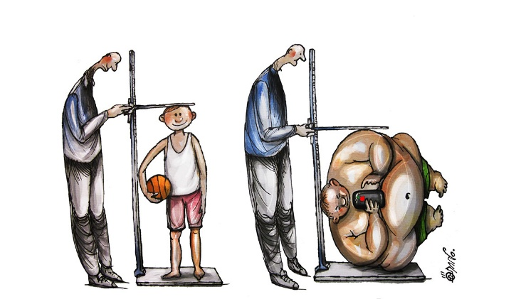
Kişi Ne Zaman Bağımlı Sayılır?
Olumsuz etkilerine rağmen kullanıma devam etme (toplumsal ve kişiler arası sorunlar)
Kullanımdan dolayı günlük etkinliklerin bırakılması veya azaltılması (iş, eğlence vb.)
Tehlikeli olabilecek durumlarda dahi kullanmaya devam etme
Olumsuz bedensel veya ruhsal etkilerinin bilinmesine rağmen kullanmayı sürdürme
Maddeye tolerans gelişmiş olması
İstenen etkinin ortaya çıkması için artan madde gereksinimi
Aynı miktarda maddenin sürekli kullanımı sonucu etkisinin azalması durumu
Yoksunluk belirtileri (Bulantı, uykusuzluk, kusma, sinirlilik, bunaltı, huzursuzluk, saldırganlık, ishal, terleme, titreme, kas sızıları, ateş vb.).
Her madde yoksunluk belirtisi göstermez.

Slide 16
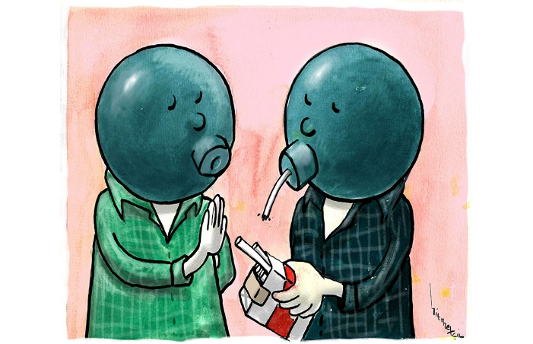
Gençler Bağımlılık Yapıcı Maddeleri Neden Deniyorlar ?
Bireysel Faktörler
Akran Faktörü
Aile Faktörü
Okul Faktörü
Çevresel Faktörler

Slide 17
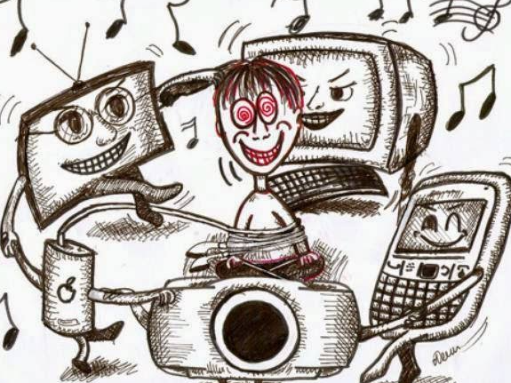
1. Bireysel Faktörler
Ergenlik dönemi ve adaptasyon süreci
Merak
Farklı görünme çabası
Sorunlardan uzaklaşma çabası
Yaşam becerileriyle ilgili sorunlar
Agresiflik, depresif ruh hâli, çekingenlik veya dürtüsellik, dikkat eksikliği.

Slide 18
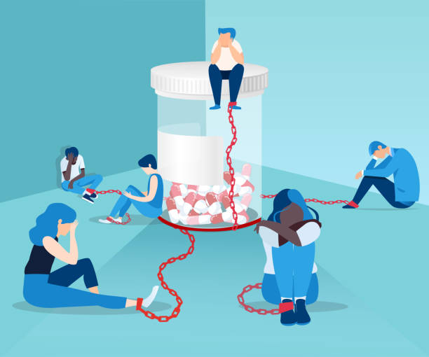
2. Akran Faktörü
Anormal davranışlara yönelmede akran faktörü önemlidir.
Başlama, temin etme, devam ettirme vb. hususlarda akran faktörü önemli işlev görür.
Davranışlara yönelimi kolaylaştırır.
Arkadaş grubunda madde kullanımına olumlu bakış bu türden davranışlara yönelimi kolaylaştırır.

Slide 19
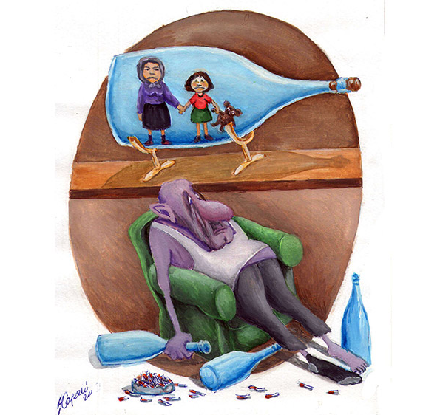
3. Aile Faktörü
Çocuk ve ebeveyn arasında güçlü bağların olmaması
Aile kontrolünün yetersizliği
Ailede madde kullanımının varlığı
Çocuğa uygun sınırlar oluşturmamak
Çocuğa yönelik ihmal ve istismar

Slide 20
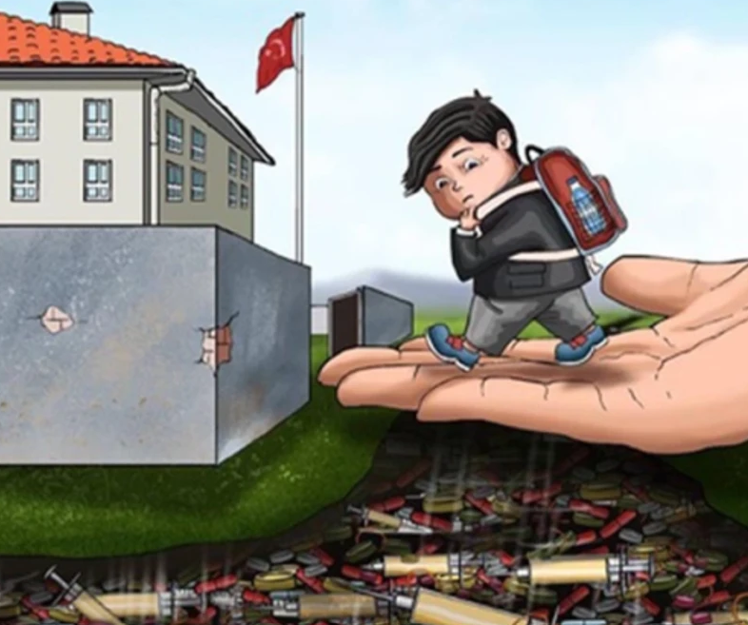
4. Okul Faktörü
Okul bağı ve okula bakış açısı zayıf, olumsuz sınıf içi davranışlar
Okuldan kaçma davranışının artması
Okul yönetiminin kullananlardan oluşan ağları engelleyememesi
Disiplin sorunlarına yönelik tedbir alınmaması

Slide 21
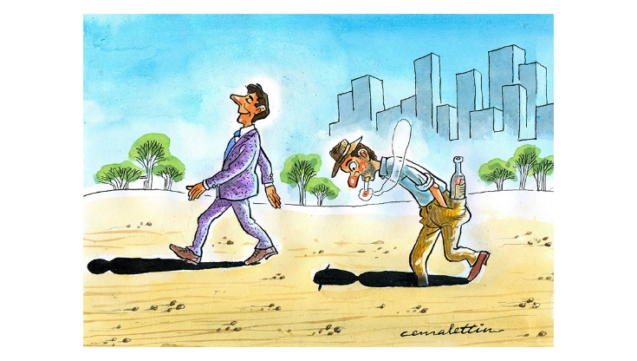
5. Çevresel Faktörler
Toplumsal olarak maddeler, bağımlılık ve bağımlıya bakış
Yasalar ve uygulanabilirlik
Ulaşılabilirliğin kolay olduğunun algılanması
Yerel yönetimler ve yatırım eksiklikleri
Yoksulluk ve işsizlik

Slide 22
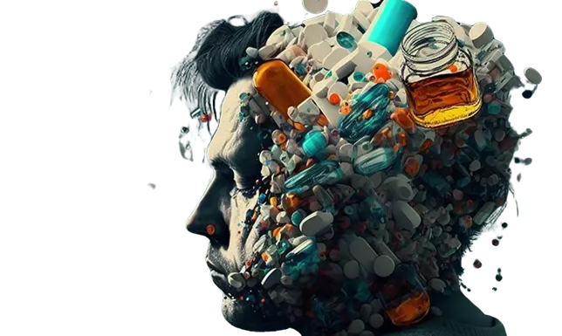
Beyin ve Bağımlılık
Ergenlik döneminde, beyin gelimi sürmektedir ve her alanı henüz işlevsel değildir. Bu sebeple bağımlılık yapıcı maddelerin gelişmekte olan beyne verdiği zararlar kısa süreli değil, kalıcı olabilir.
Madde kullanıldıktan sonra kişi rahat konuşup ölçüsüzce davranabilir. Kullanmaya devam ettikçe becerileri azalır, kişinin doğru kararlar alması, duygularını ve düşüncelerini kontrol etmesi zorlaşır.

Slide 23
Bağımlılık Yapıcı Maddeler Nelerdir?
Sigara
Alkol
Yatıştırıcı etkisi olan uyuşturucular: Afyon, Morfin, Eroin,Metadon, Kodein
Uyarıcı maddeler: Kokain, Amfetamin, Ecstasy, Metamfetamin, Captagon
Halusinojen maddeler: Esrar, LSD, Sihirli mantarlar, Herbal spices, (SK- Bonzai)
Reçete ile alınması gerektiği hâlde doktor kontrolü dışında kullanılan
ilaçlar
Bazı yapıştırıcılar, tiner ve çakmak gazı gibi uçucu maddeler

Slide 24
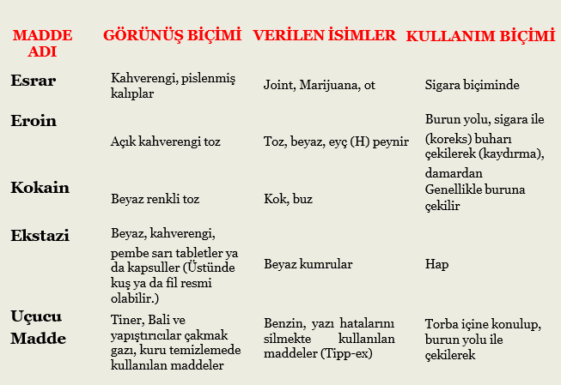

Slide 25
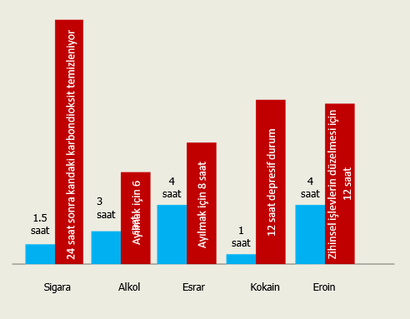
Maddelerin Etki Süreleri

Slide 26
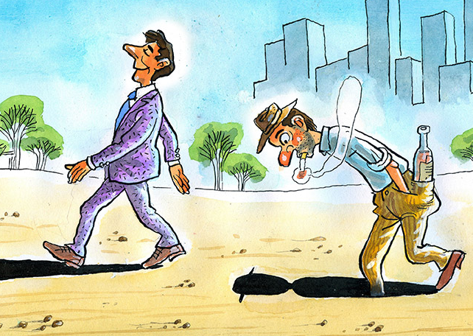
Kişinin Madde Kullandığı Nasıl Anlaşılabilir?
Kişisel görünüm
Sağlıkla ilgili gözlenebilecek durumlar
Kişisel alışkanlıklar ya da eylemler
Davranışsal durumla ilgili gözlenebilecek değişimler
Okulla ilgili gözlenebilecek durumlar
Ev yaşamı ve sosyal çevresi ile ilgili durumlar

Slide 27
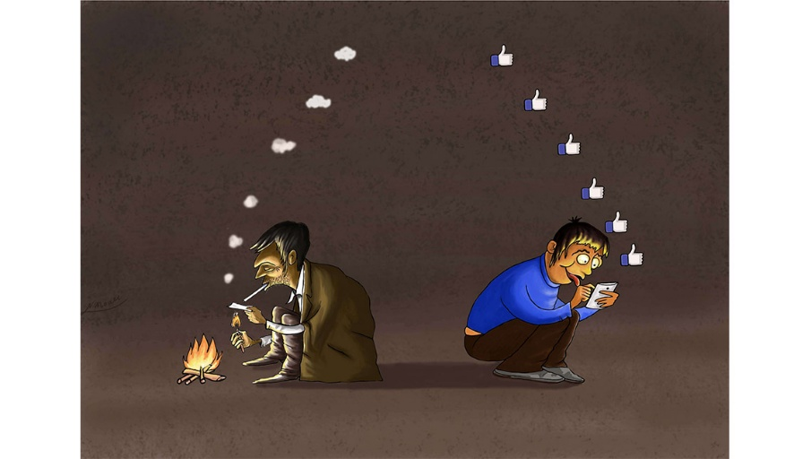
Kişinin Madde Kullandığı Nasıl Anlaşılabilir?
1. Kişisel görünüm
Dağınık bir görünüm ve yetersiz kişisel bakım
Temizliğe özen göstermeme ve dikkat etmeme
Kırmızı ya da kızarmış yanaklar, gözler ve yüz
Parmaklarda ya da dudaklarda is ya da yanıklar (eklemlerden aşağıya yanma) Kol ya da bacaklarında çeşitli izlerin varlığı (ya da bu izleri gizlemek için sıcak havada bile uzun kollu kıyafetlerle dolaşma)

Slide 28
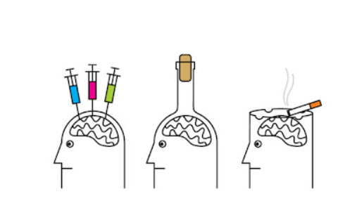
Kişinin Madde Kullandığı Nasıl Anlaşılabilir?
2. Sağlıkla ilgili gözlenebilecek durumlar
Burun kanaması ve burun-ağız içerisinde hastalık dışı yaralar
Soğuk algınlığı ve alerjiye bağlı olmayan burun akıntısı
Nedensiz olarak sık hastalanma durumu
Mide bulantısı ve kusmalar
Aşırı uyku hali ya da uykusuzluk

Slide 29
Kişinin Madde Kullandığı Nasıl Anlaşılabilir?
3. Kişisel alışkanlıklar ve eylemler
Giysilerde ya da nefesinde sigara kokusu ya da alışılmamış kokuların varlığı
Ailenin kontrolü dışında sıklıkla eve geç gelme ve evden erken çıkma
Nakit parayı hızlı bir şekilde tüketme davranışı
Aile bireyleri ve arkadaşlar arası ilişkilerde olumsuz süreçli değişimler
Duygusal durumda değişiklikler ve duygusal istikrarsızlıklar
Genellikle içine kapanık, sessiz, çekingen, yorgun gözükme ve uyuşuk yapıya sahip olma

Slide 30
Kişinin Madde Kullandığı Nasıl Anlaşılabilir?
4. Davranışsal Değişimler
Aile bireyleri ve arkadaşlar arası ilişkilerde olumsuz süreçli değişimler Duygusal durumda değişiklikler ve duygusal istikrarsızlıklar (anlamsız gülme-ağlama)
Gürültülü, kötü davranışlar
Koordinasyon bozuklukları gibi dengede kalamama, tökezleme davranışları
Genellikle içine kapanık, sessiz, çekingen, yorgun gözükme ve uyuşuk tutumlar.

Slide 31
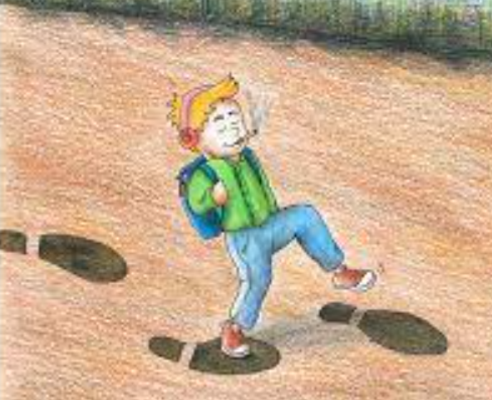
Kişinin Madde Kullandığı Nasıl Anlaşılabilir?
5. Okulla İlgili Durumlar
Okuldan nedensiz olarak sıklıkla kaçma davranışı,
Ders dışı etkinliklere, sosyal ve kültürel aktivitelere karşı ilgisiz kalma,
Okul ile ilgili sorumluluklarını yerine getirememe,
Ders notlarında beklenmeyen ani düşüş.

Slide 32
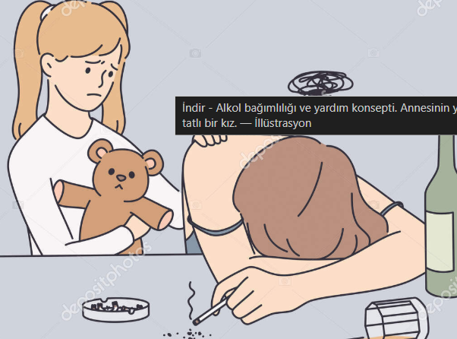
Kişinin Madde Kullandığı Nasıl Anlaşılabilir?
6. Ev Yaşamı ve Sosyal Çevreyle İlgili Durumlar
Evde bulunan ecza dolabındaki ya da aile bireylerinin kullandığı ilaçların hızlı bir şekilde azalması
Evde bulunan, aile büyüklerine ait olan sigara paketinin hızlı bir şekilde tükenmesi
Evde vitrinde süs olarak duran alkol şişelerinin kapaklarının açılmış olması ya da kullanılması
Evde bulunan değerli eşyaların kaybolması ve çevresinden sürekli borç isteme

Slide 33

Madde Kullanımından Şüphelenildiğinde
Sakin olun gençle ve sosyal çevresiyle doğru bir iletişim kurun,
Kendinizi hazır hissettiğinizde ve korkutmadan konuşun,
Gizliliğine önem verin,
Seçenekler sunun,
Profesyonel yardım alın.

Slide 34
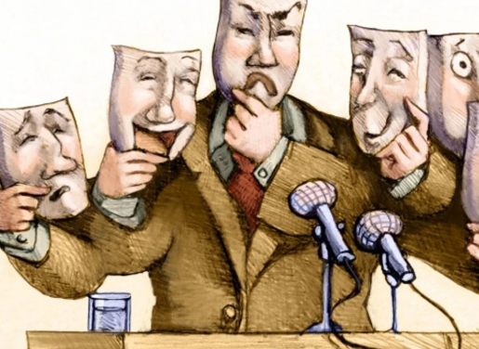
Madde Kullanımından Şüphelenildiğinde
Suçlamaktan ve yargılamaktan kaçının
İletişim kurmaktan vazgeçmeyin, pes etmeyin
Yanında olduğunuzu ve destek alma noktasında yardımcı olabileceğinizi hissettirin
Tehdit etmeyin
Bir uzmandan destek alınması gerektiğini vurgulayın
Sakin ve sabırlı tutumu sürdürün.

Slide 35
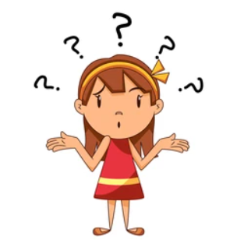
Unutmayın…
Eğer kişi tedavi olmayı kendisi istemiyorsa kimse ona zorla bıraktırmayı başaramaz.
Kişi maddeyi bıraktığı zaman alışkanlıklarını ve yaşadığı ortamı değiştirmek zorunda kalabilecektir. Kişinin tüm bunlara hazırlıklı olması gerekmektedir.
Tedavi sonrası kişinin doğru bir sosyal çevre oluşturması, aile ilişkilerini daha verimli şekilde yaşaması ve yaşamının her karesini doğru etkinliklerle doldurması temiz kalma davranışının devamlılığını olumlu yönde etkileyecektir.

Slide 36

Bağımlılık Yapıcı Maddelerle İlgili Doğru Zannedilen Yanlışlar
Benim iradem güçlüdür, ben bağımlı olmam
Ben kendimi kontrol edebilirim.
Madde kullanımı arkadaşlık ilişkilerini arttırır.
Bağımlılık yapıcı madde kullanmak insanın sosyal çevresinin genişlemesine yardımcı olur.
Herkes kullanıyor, bir şey olmuyor.
Bağımlılığın tedavisi yoktur.

Slide 37
Bağımlılık Yapıcı Maddelerle İlgili Doğru Zannedilen Yanlışlar
Bir kere kullanmaktan bir şey çıkmaz.
Ara sıra kullanmakla bir şey olmaz.
Sadece zayıf insanlar bağımlı olur.
Madde, sadece kullanan kişiye zarar verir.
Ottur, zararı yoktur. Bu nedenle bağımlılık da yapmaz.

Slide 38
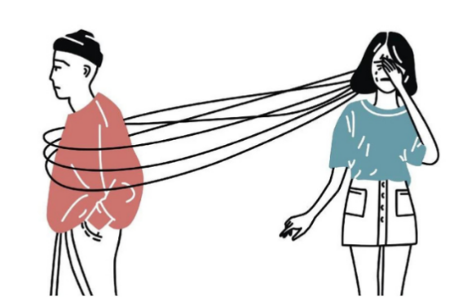
Bağımlılık Yapıcı Maddelerle İlgili Bilinmesi
Gerekenler
Madde Kullanımında İlk Teklifi Kim Yapar?
Bir arkadaş.
Madde Kullanımı İlk Defa Nerede Teklif Edilir?
Çoğunlukla yetişkin kontrolünden uzak, eğlenmek için gidilen ortamlarda veya insanların kendilerini güvende hissettikleri, kişinin kendisinin veya arkadaşlarının evi gibi ortamlarda teklif edilir.

Slide 39
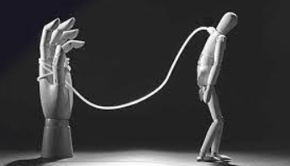
Bağımlılıktan Korunmada Yaşam Becerileri
Kendini tanıma
Öfke kontrolü
Stresle baş etme becerileri
İletişim
“Hayır!” diyebilme becerisi
Problem çözme becerisi

Slide 40

NASIL
DERSİNİZ?

Slide 41
Türk Ceza Kanunu’nda Madde Bağımlılığının Yeri
Uyuşturucu veya uyarıcı maddeleri ruhsatsız veya ruhsata aykırı olarak imal, ithal veya ihraç eden kişi, yirmi yıldan otuz yıla kadar hapis ile cezalandırılır.
Uyuşturucu veya uyarıcı maddeleri satan, satışa arz eden, başkalarına veren, sevk eden, nakleden, depolayan, satın alan, kabul eden, bulunduran kişi, on yıldan az olmamak üzere hapis ile cezalandırılır.
Kullanmak için uyuşturucu veya uyarıcı madde satın alan, kabul eden veya bulunduran ya da uyuşturucu veya uyarıcı madde kullanan kişi, iki yıldan beş yıla kadar hapis cezası ile cezalandırılır.

Slide 42

Tedavinin Başarısında Önemli Etkenler
1. Kişinin tedavi olmayı istemesi:
Eğer kişi tedavi olmayı kendisi istemiyorsa kimse ona zorla bıraktırmayı başaramaz.
2. Kişinin maddeyi bırakmaya kendini hazır hissetmesi:
Kişi maddeyi bıraktığı zaman alışkanlıklarını ve yaşadığı ortamı değiştirmek zorunda kalabilecektir. Kişinin tüm bunlara hazırlıklı olması gerekmektedir.

Slide 43

Tedavinin Başarısında Önemli Etkenler
3. Kişinin doğru sosyal çevrede bulunması:
Tedavi sonrası kişinin doğru bir sosyal çevre oluşturması,
daha pozitif aile ilişkileri kurması, ve yaşamını anlamlı veya zararsız etkinliklerle doldurması temiz kalma davranışının devamlılığını olumlu yönde etkileyecektir.

Slide 44
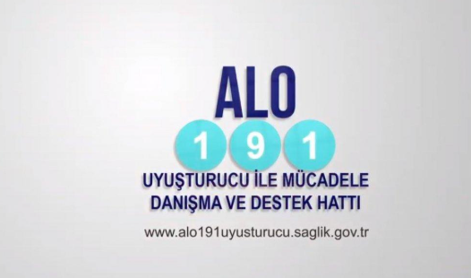


Slide 45

TEŞEKKÜRLER

